Slide 1
用户反馈的收集
2021.12.10
@剩女
内训资源Avaliable on our GitHub

Slide 2
目录：
什么是反馈与反馈的重要性
反馈对象与反馈内容
反馈对象
反馈编码
反馈内容的甄别
一类特殊反馈——Bug反馈
如何收集用户反馈
主动收集
被动收集
反馈结果的利用
以求是潮产品反馈群为例

Slide 3
用户反馈 = 客服 + 问卷？
错也没错
Notes:
为什么 错也没错

Slide 4
用户反馈本身的内容很好理解
但 能做 ≠ 能做好
需要一些情商、一些思考

Slide 5
用户反馈在整个开发流程中所处的位置：
准备期
需求分析与调研
UI，UX，交互设计
原型与概念稿
开发期
项目管理与开发规划
迭代设计与最小可用版本
产品测试
迭代期
宣传与推广
产品的运营
用户反馈收集

Slide 6
什么是用户反馈与反馈的重要性
用户反馈：
顾名思义，用户反馈就是指由用户提交给运营者的对当前产品的意见
反馈的重要性：
反馈是产品直接与用户对话的重要方式
反馈可以帮助我们快且准的了解到用户侧的想法，避免stereotype
增强用户信任感，提升用户体验
帮助我们更好地迭代
Notes:
刻板印象

Slide 7
但我们能得到的，往往只是用户的一段文本，从文本到反馈之间蕴含着什么？
反馈类型：在内容上对反馈分类
反馈对象：在对象上对反馈分类
反馈编码：根据分类有效的归类反馈

Slide 8
反馈类型
反馈类型：
1. 使用问题：用户无法按设计者预期使用产品的问题，即这个问题是符合开发者预期的，但是是不符合用户预期的
2. Bug：目前功能运行过程中存在的不符合设计者/开发者预期的问题
3. 新功能需求：希望产品拥有的功能
4. 改进类问题：用户对目前产品已实现功能或其展现方式（UI或交互）上的问题
5. 价格/账单问题：涉及付费的产品可能存在的机制问题
6. 普通的正面情绪：对于产品的正面评价，但不涉及建议
7. 普通的负面情绪：对于产品的负面评价，一般会附上产生情绪的原因。但我们可以将类似的反馈剥离成功能反馈和情绪反馈两部分。
8. 垃圾反馈(对于处理那些没意义的反馈是很有用的)：不会给开发者带来任何意义的反馈，如未详细描述的bug，毫无根据的情绪反馈。
9. 其它(用于那些难以分类的反馈，当你在剩余数据中发现更多模式的时候，你可以重新分类它)
用户预期
BUG变Feature
无事发生
开发者预期
BUG
使用问题

Slide 9
反馈类型
反馈分类没有定式，对不同的产品/业务有不同的分类方法
功能性反馈：对已有产品功能（解决方案）的反馈
设计性反馈：对已有产品设计（UI和交互）的反馈
设计性反馈可以分为：主页的反馈，第x页的反馈...
功能性反馈可以分为：针对功能a的反馈，针对功能b的反馈...

Slide 10
反馈对象
反馈对象：
简单的“用户”二字不足以区分我们的用户群
付费用户与免费用户
高频使用本产品的用户和低频使用本产品的用户
使用我们核心业务为主的用户和使用我们边缘业务为主的用户
……
为什么我们需要区分反馈对象？ --> 为什么我们需要进行用户画像？

Slide 11
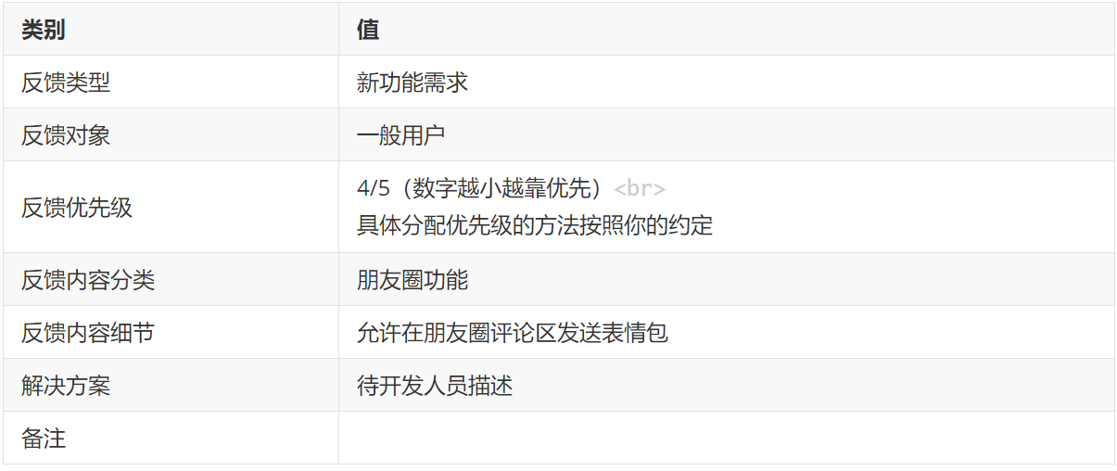
反馈编码
反馈编码：
“我很喜欢你们的产品！要是能在朋友圈的评论回复表情包就好了！”

Slide 12
反馈编码 -> 反馈编码的意义
反馈编码会给你带来什么？
对业务逻辑更清晰的了解：
Email接收问题
Email发送问题
Email问题
研究生Mobile登录问题
本科生Mobile登录问题
iOS Mobile登录问题/Android Mobile登录问题
网络错误 -> 错误信息积累
加密连接错误
密码特殊字符串问题
Mobile登录问题
Notes:
网络错误 -> 错误信息积累
加密连接错误
密码特殊字符串问题

Slide 13
反馈编码 -> 反馈编码的意义
反馈编码与数据分析
对反馈内容加以数据分析的思想进行分析
用户对哪些功能抱怨最多
用户对哪些新功能的呼声最高
用户使用中频率最高的问题是什么
寻找反馈之间的关联性，
分析这部分用户的属性。

Slide 14
反馈内容的甄别
反馈内容的甄别：如何区分“垃圾反馈”
什么是垃圾反馈？
“傻逼产品，狗都不用。”
“你们的产品做的好棒，开发人员辛苦了呜呜呜”
垃圾反馈垃圾在何处？

Slide 15
反馈内容的甄别 -> 垃圾反馈的甄别
垃圾反馈：
用户对需求的表达
“傻狗产品。”
“感觉网易云音乐的“听歌识曲”功能用着很不方便。”
“我的Mobile好像登录不上”
……
说了但没完全说

Slide 16
反馈内容的甄别 -> 价值评估
评估需求的价值：
一个需求的价值 = 新体验得分 - 旧体验的峰值得分 - 更新成本
“我希望微信可以在朋友圈评论发表情包。”
“要是选课助手能自动帮我选课就好了。”
……
更新成本的评估是对用户不可见的
UI和交互更新的成本
功能更新的成本

Slide 17
反馈内容的甄别 -> 特例：Bug反馈
一类特殊的反馈——Bug反馈
其他反馈：提交给产品经理，帮助更好地设计产品
Bug：提交给开发者，解决不符合预期的问题
Bug：优先级高，需尽快解决，安抚用户情绪
展开说说：
避免过多Bug反馈出现的方式：
产品测试
灰度测试

Slide 18
反馈内容的甄别 -> 特例：Bug反馈 -> 什么是Bug反馈
区分使用问题和Bug
一个需求的价值 = 新体验得分 - 旧体验的峰值得分 - 更新成本
用户预期
BUG变Feature
无事发生
Q：“我的Mobile怎么显示刷新错误”
A：“点击尝试修复重新刷新即可”
BUG
使用问题
需要了解反馈者完整的操作流程，确保错误发生在服务端而非客户端
使用问题反馈的价值：指导着我们如何提升用户体验，指引了设计者在什么部分优化对用户的导引。

Slide 19
反馈内容的甄别 -> 特例：Bug反馈 -> Bug问题的要点：复现与问题定位
可复现与问题定位
可复现指在一定的操作环境下，测试者沿着一定的操作逻辑，可以稳定重复出现。
Q：“为什么我T1凯南打不过男枪啊”
A：“你怎么打的？我EDG打得过啊”
Q：“我的Mobile无法登录”
A：“我这里是可以登录的呢？请问您的手机操作系统型号和Mobile版本”
对手机App来说影响因素有：
手机的操作系统版本，UI版本，手机设置等……
可复现的探讨就是不断缩小Bug范围的过程

Slide 20
反馈内容的甄别 -> 特例：Bug反馈 -> 原始反馈的重要性
尽可能原始的反馈
避免反馈者自以为是的认知
如用户在进行操作A后紧跟操作B，这时操作B出现了错误，是由于操作A的一系列影响。而用户在反馈时可能仅提到操作B时发生了错误，而忽视了操作A的影响。
这时我们应让用户提供完整的操作步骤，这样才可以发现操作A在Bug中的地位。

Slide 21
反馈内容的甄别 -> 特例：Bug反馈 -> 提交给开发者时需要注意的
Bug提交给开发者
反馈的原始信息
复现Bug的方式和必要条件
初步猜测的问题定位
其他由开发者要求提供的内容，如运行日志，用户ID等

Slide 22
如何收集用户反馈？
调研那里学的，都用得上

Slide 23
如何收集用户反馈
收集用户反馈
主动收集
运营方主动向用户收集意见
被动收集
用户主动向我们提供反馈
主动收集和被动收集对应不同交互逻辑的设计

Slide 24
如何收集用户反馈 -> 主动收集用户反馈
主动收集用户反馈
弹窗——“你是否愿意加入用户体验改进计划？”
一种让用户极其反感的方式！
因此我们需要做到：
尽量做到对用户的筛选，使得目标用户之外的用户不被打扰
减弱收集给用户带来的感知，交互上不要给用户带来过大的负担

Slide 25
如何收集用户反馈 -> 主动收集用户反馈 -> 主动收集的要点
页面精准化
我们的主动收集最终要在UI上呈现给用户，
通过合理选择呈现反馈收集的页面可以达到精准收集的目的
对特定UI界面的反馈可以放在该界面附近
对特定功能的反馈可以放在功能相关逻辑的页面上
如问卷星对问卷体验的收集界面往往在创建完新的问卷后

Slide 26
如何收集用户反馈 -> 主动收集用户反馈 -> 主动收集的要点
对象精准化
回忆对反馈对象的分类
不同对象
不同的使用场景
不同的操作逻辑
总之尽力在多维度区分

Slide 27
如何收集用户反馈 -> 主动收集用户反馈 -> 主动收集的要点
基于用户行为分类
回忆对反馈对象的分类
基于用户在使用过程中的数据来对收集对象做进一步的筛选
使用时长
停留时长
使用频率

Slide 28
如何收集用户反馈 -> 被动收集用户反馈
被动收集用户反馈
向官方邮箱发送邮件
自制的反馈问卷系统
QQ群等基于现有方案的反馈渠道
基于用户群选择方案：
对国人的Email方案

Slide 29
如何收集用户反馈 -> 被动收集用户反馈 -> UI和交互上的设计要点
如何确保用户会使用我们的被动反馈渠道？
反馈的页面是足够明显的
在日常就应通过一些方式告知用户——当你遇到问题时可以来此进行反馈。
适当的激励？
从UX的角度改进被动反馈的渠道是十分重要的

Slide 30
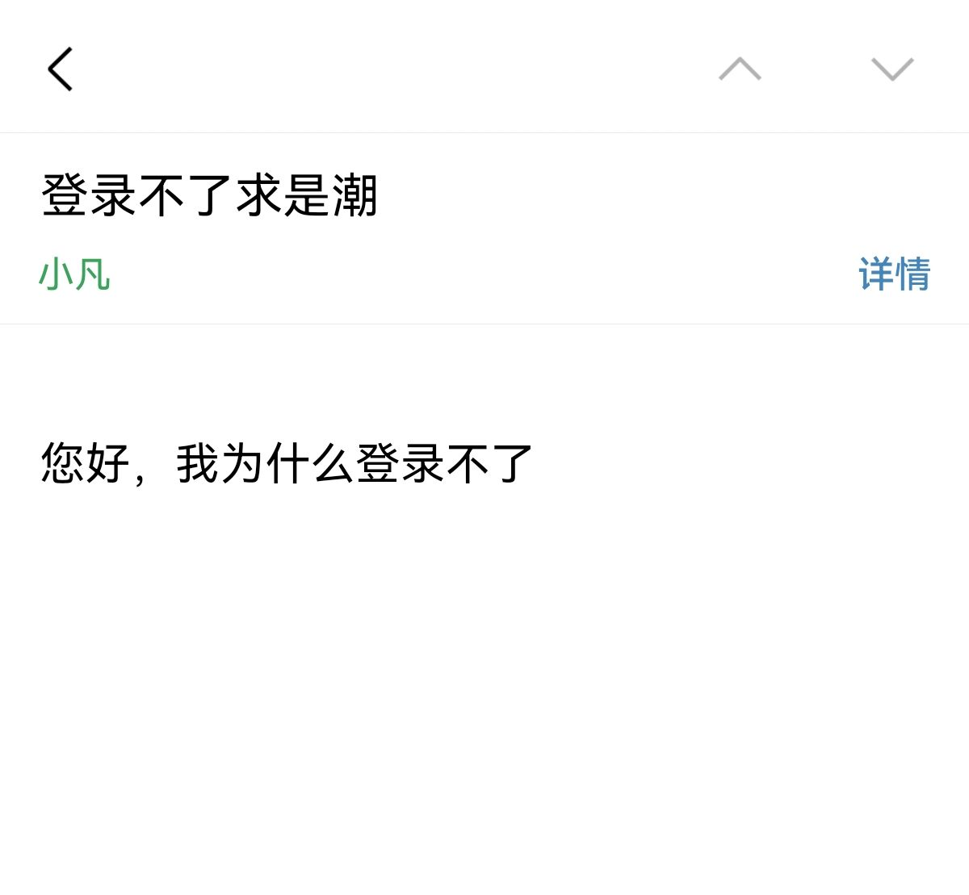
如何收集用户反馈 -> 被动收集用户反馈 -> 确保被动反馈的有效性
如何确保被动反馈内容的质量和有效
被动反馈缺乏运营人员即时的指导，更容易产生垃圾内容
在UI和交互上尽量以暗示的方式确保内容的完整性
什么叫完整？反馈分类，反馈编码……

Slide 31
如何收集用户反馈 -> 反馈收集中的用户
当运营人员和用户面对面交流时
沟通时语气的尊重与委婉
时刻的跟进和进度公示——这也可以减轻用户的焦虑感
……以及其他我们能为用户做的
反馈时更好的体验 -> 正反馈 -> 反馈渠道打开
反馈时的糟糕体验 -> 负反馈 -> 反馈渠道闭塞

Slide 32
反馈结果的利用 -> 提交给开发者
与开发者/测试者的提交方式与你的工作流密切相关
Github Issue？
开发者要求提供的复现方案？
测试人员需要的用户Log？
总之尽你所能

Slide 33
反馈结果的利用 -> 广义反馈与推荐系统
广义的反馈：包括任何用户有关产品提供的内容和功能的评价
b站的一键三连
短视频的喜欢与否
对大众点评推荐内容的评分。
推荐系统
或大家更熟悉的——推荐算法 -> 个性化推送

Slide 34
反馈结果的利用 -> 用户反馈和产品目标的动态平衡
当用户的反馈和你的目标略有偏离的时候
如何定位用户反馈的价值？（个人意见）
愿意反馈的用户就不能代表所有的用户群（沉默的大多数）
用户表达的模糊性
产品经理本身受过训练
自己的节奏和逻辑或许更重要 -> 动态平衡

Slide 35
Now let us talk about 产品反馈群

Slide 36
看得到的是群聊，看不到的是思考

Slide 37
产品反馈群的前世今生
时间点：2019年9月
目的：为了解决新生入学期间使用产品过程中可能遇到的问题
业务模式：产品（技术）人员答疑。
对外反馈群 -> 集中到网络工作室产品运营群/中管群。
成效：上线第一周，答疑人员答到手抽筋
Enroll登顶360插件排行榜榜首
19级新增Enroll使用人数史高
Mobile活跃用户史高
注：iOS Mobile先于反馈群存在，故目前为分散的两套反馈体系。

Slide 38
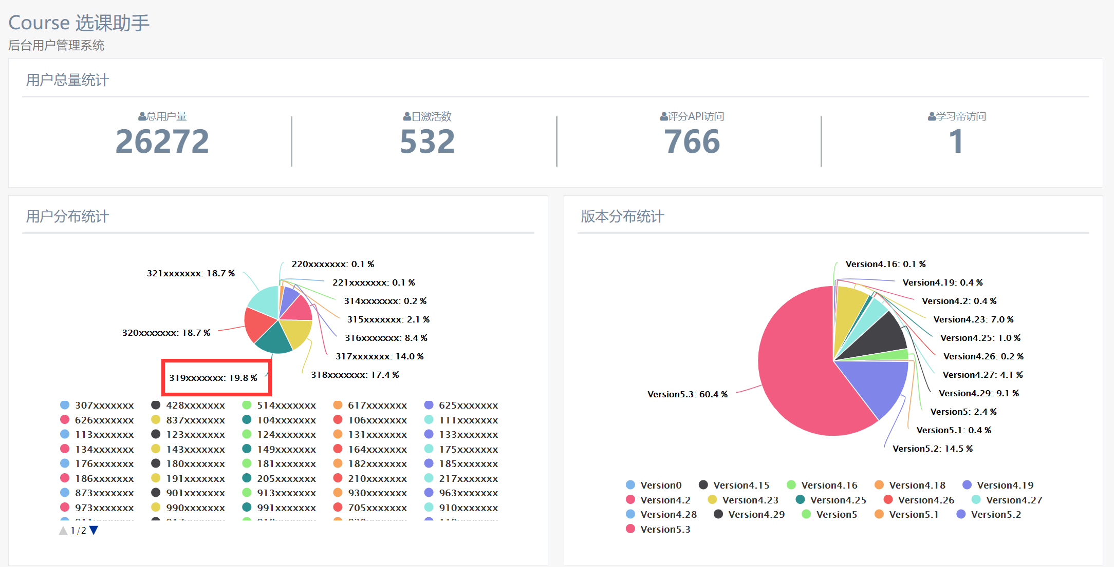

Slide 39
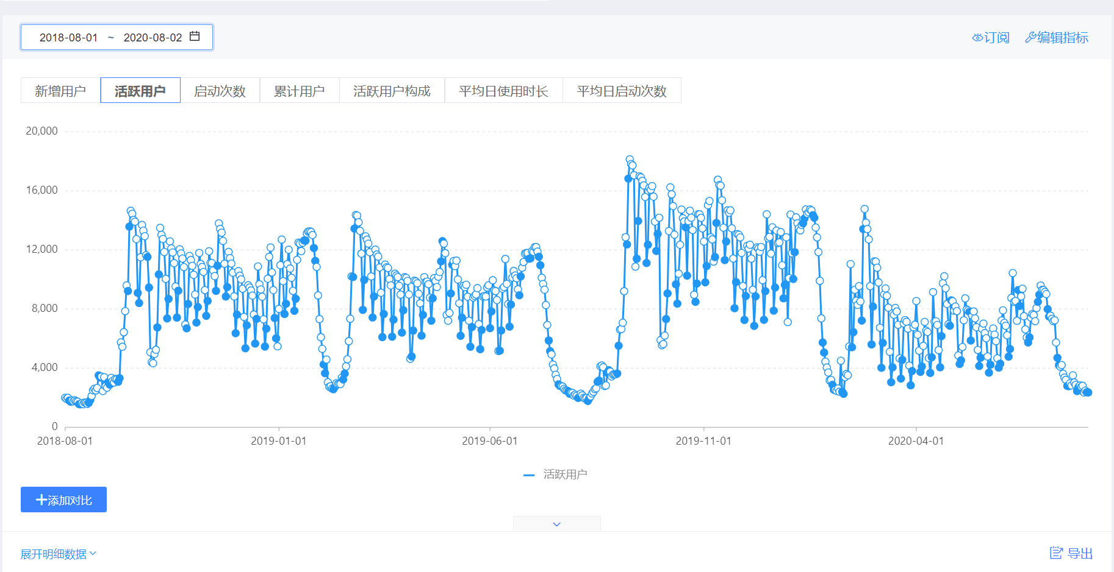

Slide 40
产品反馈群运营模式背后的思考
为什么选择All in One的答疑渠道？
Main：我们的产品受众完全重合，没有用户群分割的必要。
运营人员不足。
高效，方便，快捷。
符合用户习惯

Slide 41
产品反馈群运营模式背后的思考
为什么选择以QQ群为载体？
用户最习惯的模式之一
相比于微信对群聊更友好的支持（Svip，人数限制等）
本身是校内平台，没必要太过于疏远，不如拉进和用户的距离
群主喜欢

Slide 42
产品反馈群运营模式背后的思考
为什么采取人工答疑的低效方式？
用户接受程度更高
Bug和使用问题无法预料，当时部门有关这些产品的运行逻辑资料很少
彼此学习促成进步
事实上后面也有优化答疑流
群公告 / 群文件 / Q&A文件 / 录屏

Slide 43
模式的痛点
用户的问题实在太太太太太太太太太多了
缺乏有效的分类
问题的描述实在太太太太太太太太太少了
缺乏有效的反馈
重复的回答实在太太太太太太太太太累了
缺乏系统化，流程化的回答
常见Q&A，先筛选掉一部分问题
要求保证足够的有效信息。
Q：Enroll怎么装？
A：手机不行。什么浏览器？怎么操作的？哪里不行
QQbot？
提供更加用户友好的反馈前流程

Slide 44
优化更好的运营模式
产品侧：
Q&A页面，允许运营人士后台更新，like rop
操作视频
更到位的用户引导
运营侧：
答疑培训
分工化答疑：Enroll, Mobile, Box有不同的运维组
技术侧：
更好的产技协同
用户 -> 产品 -> 技术，而不是 用户 -> 技术

Slide 45
产品的不可取代性在哪里？和搬砖民工的差距在哪里？

Slide 46
接下来聊一聊：
具体的业务

Slide 47
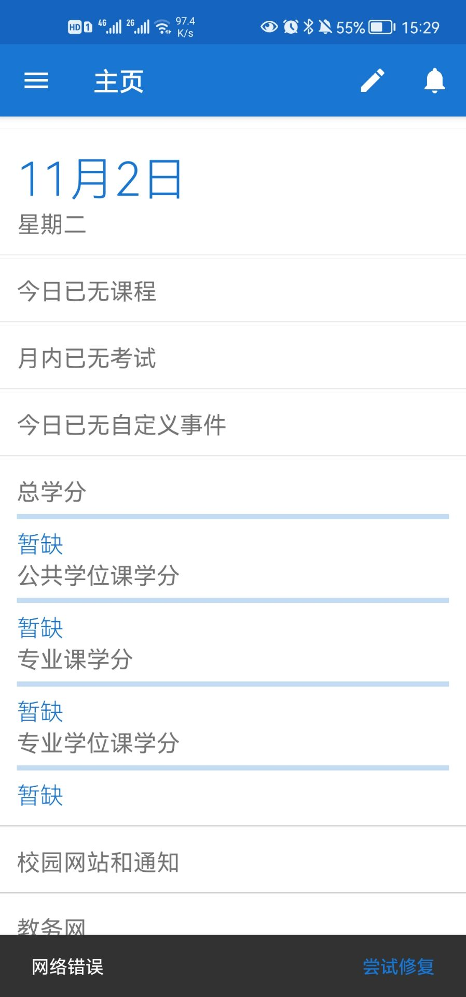

产品业务逻辑——如何定位问题：核心问题！
一些老生常谈的问题：
Mobile登录失败 -> 后端的错误积累 -> 重新登陆
课表什么的全挂了 -> 刷新了没 / 检查下是不是教务网挂了/评教期间/选课期间
Enroll + 360浏览器无法正常使用 -> 需要切换到使用chromium内核的极速模式
贵潮服务无法访问 -> 检查内外网，是否是国庆等特殊期间
iOS小组件问题 -> 刷新/重启/重新设置/玄学
Android + iOS Mobile全挂 -> 研究生
总是密码错误 -> 密码中有特殊字符
……

Slide 48
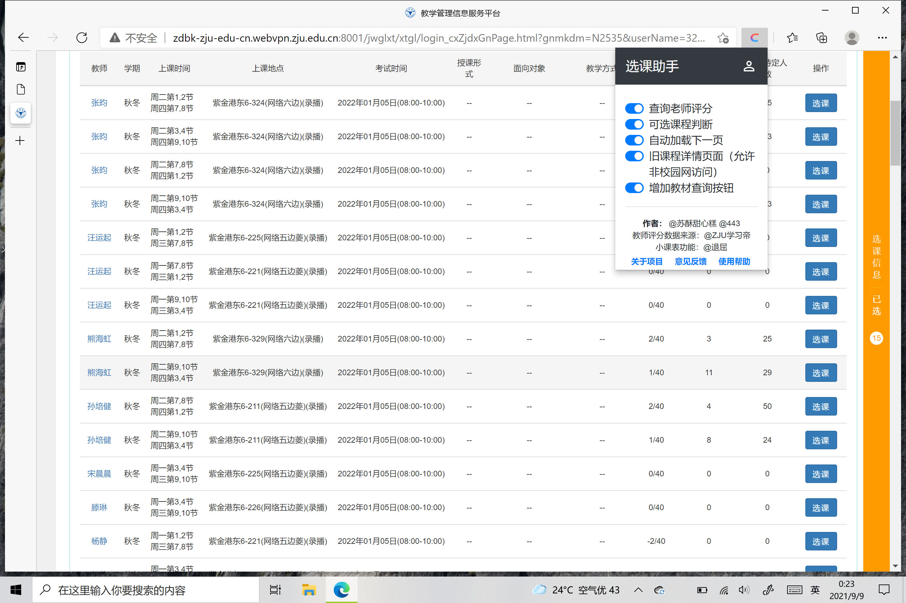
产品业务逻辑——如何定位问题：找不同！

Slide 49
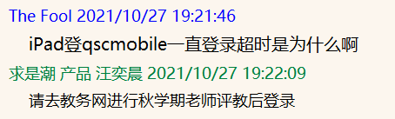
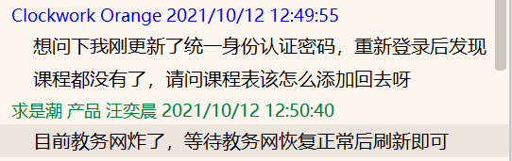
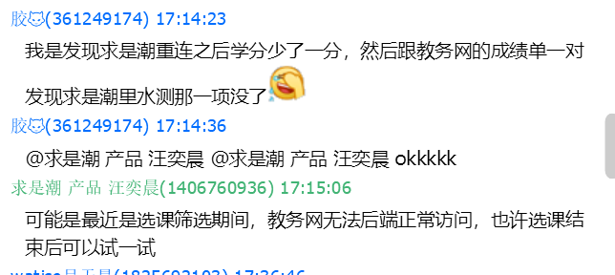
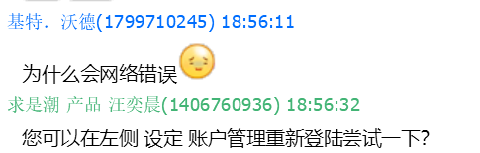
产品业务逻辑——如何定位问题：找不同！

Slide 50
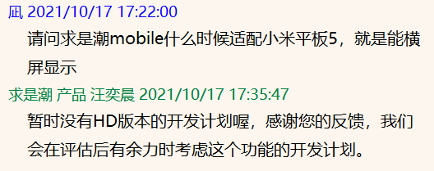
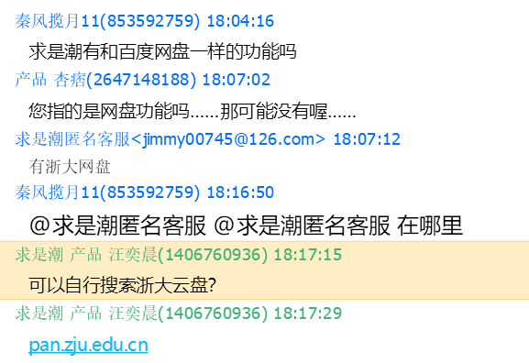
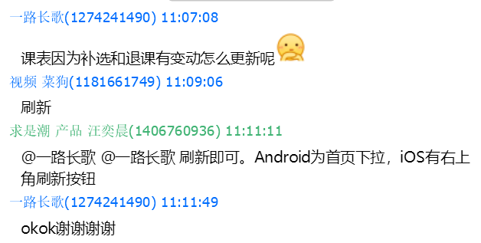
用户情绪的安抚
作为我们和用户直接对话的窗口，尽量注意维护自身形象
情商
话术
尊重

Slide 51
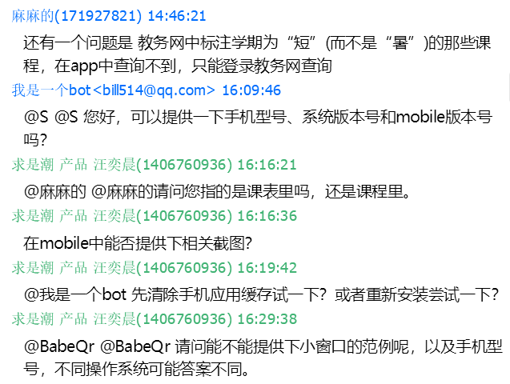
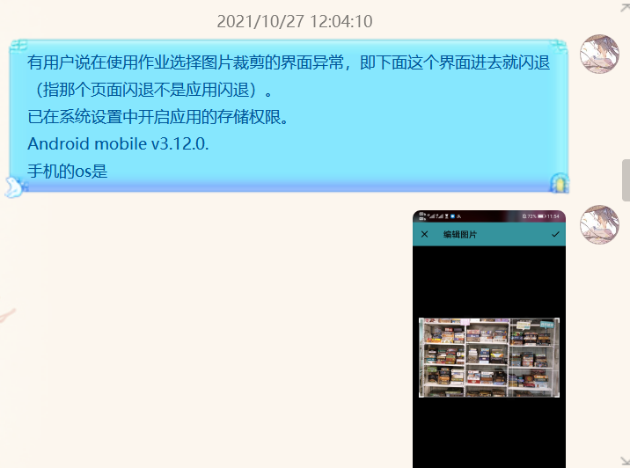
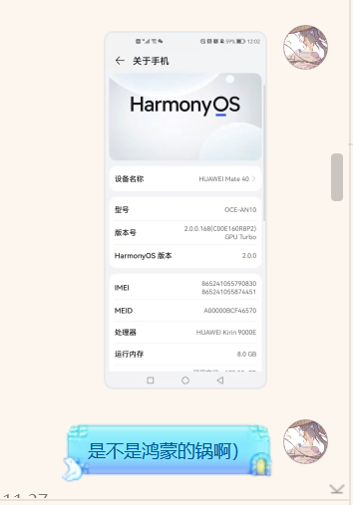
引导用户更详细地描述需求
对于Bug，一切从可复现的角度出发
交给开发者，尽可能全面地描述。

Slide 52
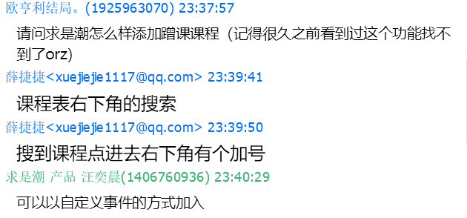
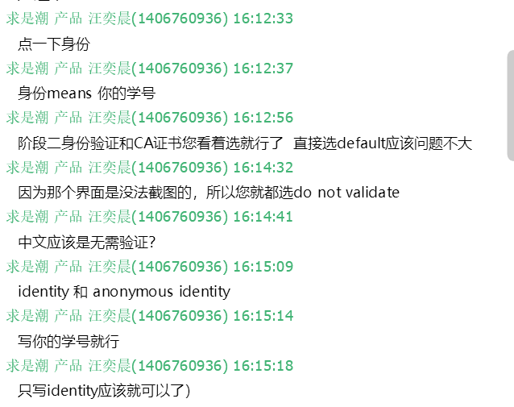
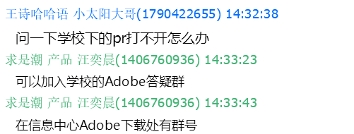

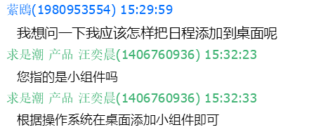
其他的用户反馈
希望Mobile的新功能：
礼貌回答
与求是潮无关的业务：
出于学长角度帮助指路即可
与求是潮的相关问题：
感谢，趁机引流
用户教育问题：
告知功能使用方式

Slide 53
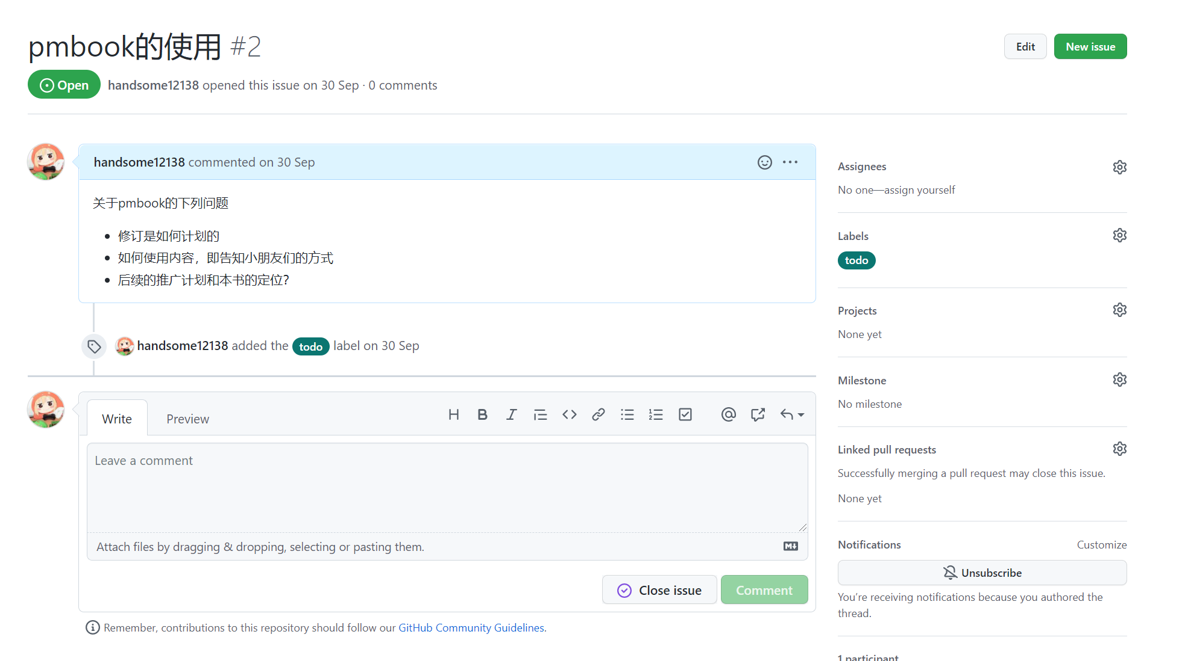
工具在工作流中的重要性
提交Bug和需求时的工具：
微信发消息？不行！
Github issue？行！
相关具体的工作流请期待后续
安排或自行查阅代码开发规范
工作流。
工具对工作流的重要性：
想想Word改Markdown后
你轻松了多少

Slide 54
反馈通道的未来
优化反馈逻辑
严格潮内工作流
拓宽业务和场景
培训体系完善化
规范化，体系化，可传承
离不开大家的努力！

Slide 55
作为一个运营人员
在这个过程中我们究竟获得了什么？
作为客服的打工？作为求是潮的工作？
是什么激励我们？
Maybe 是活跃用户曲线的逐年上涨
Maybe 是用户一句又一句的感谢
Maybe 是身处项目之中参与的荣誉感
Maybe 是处于集体之中齐心协力的团队感
Maybe 是热爱

Slide 56
矢志不渝 与 薪火相传
Future is yours.

Slide 57

谢谢！
希望你在其中有所收获！
Any Problems: Contact @剩女
qq/vx: 1406760936

